Slide 1
MARTHA HIGAREDA

Slide 2
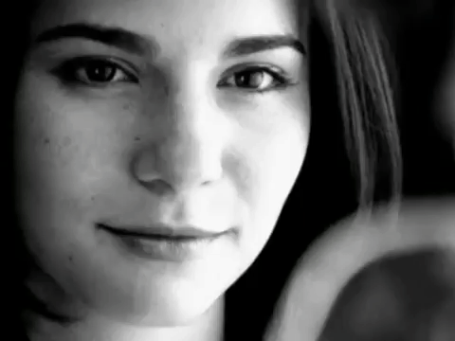
Martha Elba Higareda Cervantes nació el 24 de agosto de 1983, en la ciudad de Villahermosa, Tabasco.
Hija del pintor José Luis Higareda y de la actriz Martha Cervantes. Desde que era niña, Martha ya participaba en actividades artísticas escolares y recreativas.

Slide 3

Sus padres la impulsaron a desarrollar su talento artístico, así que a los 14 años se mudó a la Ciudad de México para perseguir la carrera de actuación, sin descuidar otros estudios. Más adelante, Martha cursó la carrera de Comunicación en el TEC de Monterrey, mientras que en las tardes tomaba cursos de actuación.

Slide 4

A la par, se inscribió en el Centro de Arte y Comedia Gonzalo Correa, de donde se graduó en el año 2000. Durante ese periodo, Martha participaba en obras teatrales los fines de semana, para no entorpecer sus estudios.

Slide 5
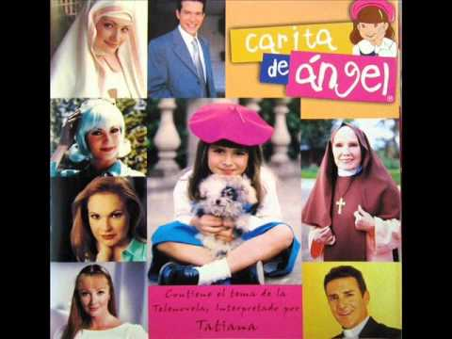

En 1999 tuvo su debut en televisión como conductora del programa de Disney Channel, Zapping Zone, además de participar ese año en las telenovelas mexicanas Carita de ángel y Cara o Cruz.

Slide 6

Sería en 2002 cuando se produce su debut cinematográfico, al lado de Alfonso Herrera y Luis Fernando Peña, en la cinta Amar te duele, del director Francisco Sariñana. La cinta lanzó a la fama a Martha, convirtiéndola en uno de los rostros más conocidos en México.

Slide 7


Durante 2003 y 2004 regresó a la pantalla chica, siendo protagonista de las telenovelas Enamórate y Las Juanas.
En 2005, la actriz probó suerte en Hollywood, siendo parte del reparto de la cinta de horror, Borderland, al lado de Sean Austin.

Slide 8

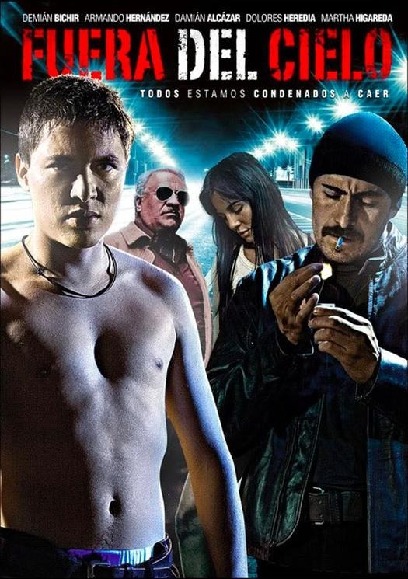

Ese mismo año, participó en la producción mexicana Siete días, al lado de Jaime Camil.
Dos años más tarde, protagonizó junto a Demián Bichir Fuera del cielo.
En 2007 volvió a trabajar con el director Fernando Sariñana en la comedia Niñas Mal, al lado de Camila Sodi y Ximena Sariñana

Slide 9

Posteriormente fue la protagonista en el remake de la cinta Hasta el viento tiene miedo, de Gustavo Moheno.

Slide 10


Sería en 2010 cuando Martha Higareda haría su debut como guionista, en la cinta Te presento a Laura, de Fez Noriega, donde además de escribir también actuaba al lado de Kuno Becker.
En 2008, volvió al cine hollywoodense con el drama policial Street Kings, al lado de los actores Keanu Reeves y Forest Whitaker.

Slide 11

En 2012, protagonizó Cásese quien pueda, al lado de su hermana Miriam, donde también fungió como guionista y productora.

Slide 12

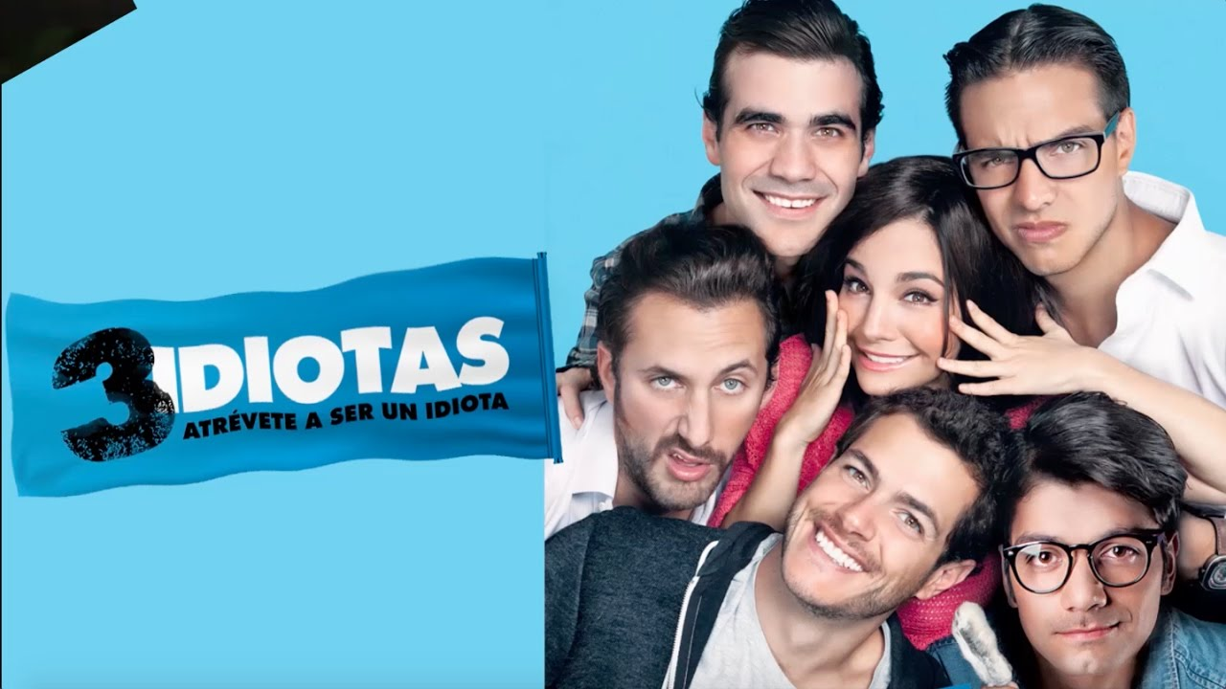
Para 2016 protagonizó dos exitosas películas mexicanas, el drama Vive por mi, del director Chema de la Peña, sobre las vidas de tres personas que esperan la donación de un órgano, y el remake de la película de Bollywood, 3 idiotas.
En la actualidad, la actriz sigue alternando sus participaciones como guionista y productora.

Slide 13
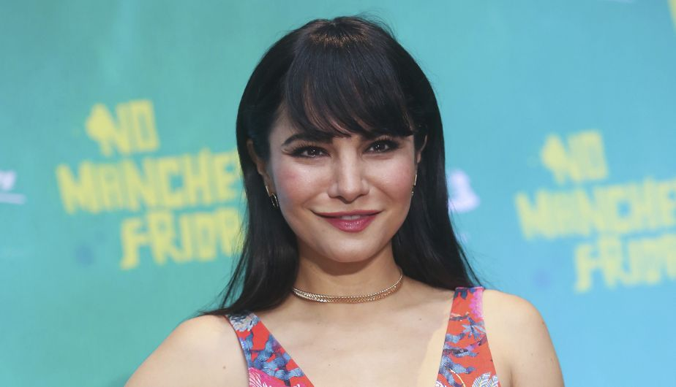
Catalogada por la crítica cinematográfica como una de las reinas de la taquilla mexicana. Su nombre se ha convertido en sinónimo de éxito garantizado, ya que la actriz ha cautivado a las audiencias con su personalidad y talento, y el público ha demostrado de vuelta su amor incondicional hacia el trabajo y los numerosos proyectos de la mexicana, desde “Amar te duele” y “Fuera del cielo”, hasta largometrajes más recientes como “No manches Frida”, “3 Idiotas” y “Vive por mí”.

Slide 14
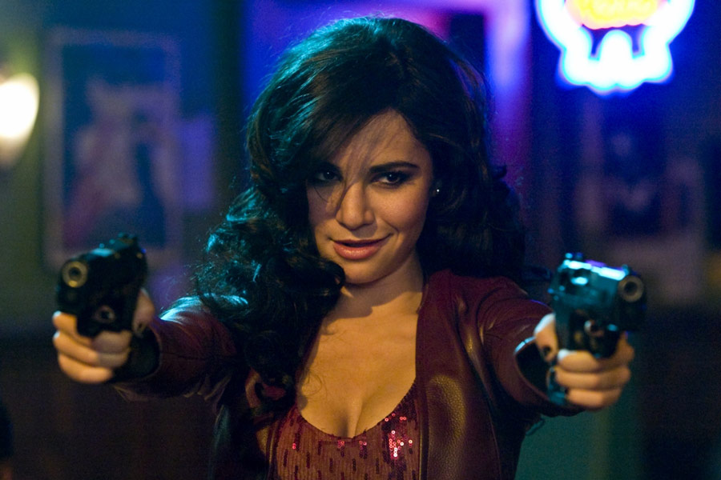
Durante su carrera ha protagonizado también series norteamericanas de impacto internacional; destacan “Tiempo final”, “CSI Miami”, “Hawaii Five-0”, la producción original de Sony Pictures, “El Mariachi”, y “Altered Carbon”, distribuida por Netflix.

Slide 15
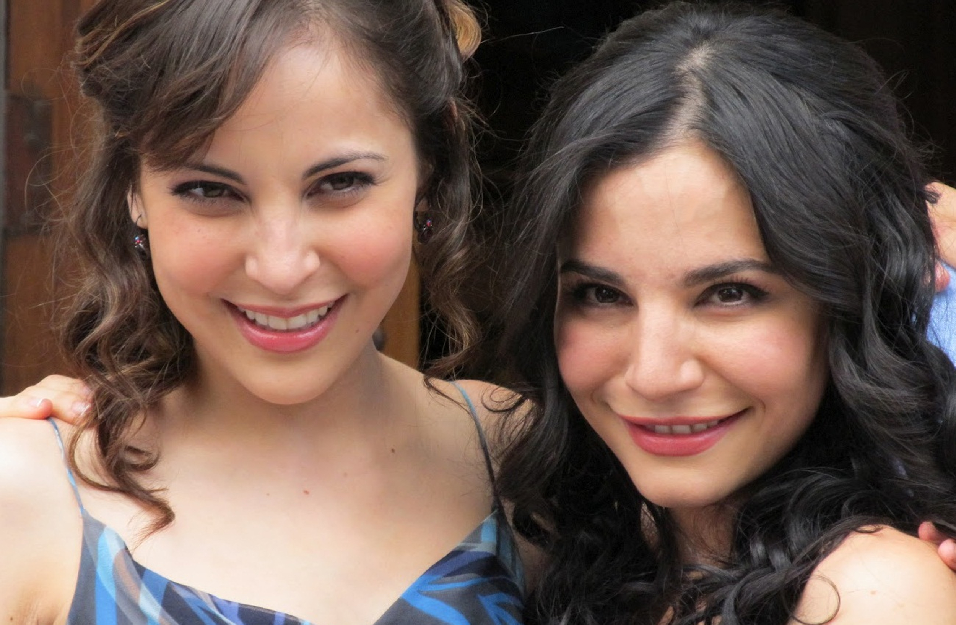
A la par de su faceta como actriz, se ha desarrollado exitosamente como escritora y productora en películas como “Te presento a Laura”, “Cásese quien pueda”, y próximamente “Tod@s caen”.

Slide 16
TRAYECTORIA
2014 McFarland, USA (Lupe) Dir. Niki Caro
2014 Cásese quien pueda (Ana Paula) Productora, Escritora. Dir. Marco Polo Constandse
2013 Go for sisters (Zeidy) Dir. Jhon Sayles
2013 The list (TV Movie) Dir. Ruben Fleischer
2012 El mariachi gringo (Lilia) Dir. Tom Gustafson
2012 Hello Herman (Isa Cruz) Dir. Michelle Danner
2011 Malaventura (Mitzy) Dir. Carlos Rincones
2010 Sin memoria (Mónica) Dir. Sebastián Borensztein
2010 Te presento a Laura (Laura/Eva/Valeria) Productora, Escritora. Dir. Fez Noriega
2010 Lluvia de Ideas (Cortometraje) Dir. Adolfo Dávila
● CINE
2019 No manches Frida 2 (Lucy) Dir. Nacho G. Velilla
2018 Tod@s caen (Mía) Productora y Escritora. Dir. Ariel Winograd
2018 Deadtectives (Abril) Dir. Tony West
2017 3 Idiotas (Mariana) Productora Ejecutiva, Escritora. Dir. Carlos Bolado
2017 Vive por mí (Ana) Dir. Chema De La Peña
2016 No manches Frida (Lucy) Productora. Dir. Nacho G. Velilla
2015 Una última y nos vamos (Flor) Productora. Dir. Noé Santillán López

Slide 17
2010 Smokin’ Aces 2: Assassin’s Ball (Ariella Martínez) Dir. P.J. Pesce
2009 Barbie: Pulgarcita (Pulgarcita, voz)
2008 Todo incluido (Camila) Dir. Rodrigo Ortuzar Lynch
2008 Street Kings (Grace García) Dir. David Ayer
2008 Skip Tracer (Jennifer Orellana) Dir. Stephen Frears
2007 La leyenda de la Nahuala (Xóchitl, voz) Dir. Ricardo Arnaiz
2007 Hasta el viento tiene miedo (Claudio) Dir. Gustavo Moheno
2007 Niñas mal (Adela León) Dir. Fernando Sariñana
2007 Borderland (Valeria) Dir. Zev Berman
2006 Así del precipicio (Cristina) Dir. Teresa Suarez
2006 Sexo, amor y otras perversiones (María) Dir. Carlos Carrera
2005 7 días (Gloria) Dir. Fernando Kalife
2005 Volver, volver (Cortometraje) Dir. Gary Alazraki
2004 Al otro lado (Eréndira) Dir. Gustavo Loza
2003 Mujer dormida (Cortometraje) Dir. Omar González
2003 Casa de los babys (Celia) Dir. John Sayles
2003 El sueño de Elías (María) Dir Juan Pablo Cortes
2002 Amar te duele (Renata) Dir. Fernando Sariñana

Slide 18
● TELEVISIÓN
2018 Queen of the South (Castel) USA Network
2018 Altered Carbon (Kristin Ortega) Netflix
2017 Steven Universe episodio (Topaz, voz)
2014 Royal Pains (Viviana Torres) USA Network
2014 El Mariachi (Celeste Sandoval) Sony Pictures Television
2013 Hawaii Five-0, Temporada 4, Capítulo 1 (Flora)
2011 CSI: Miami, Temporada 10, Capítulo 2 (Luisa Romero) CBS
2010 Carlos (Amparo) IFC Films
2010 Lies in plain sight (Sofía Delgado) Lifetime Television
2008 Tiempo final, Temporada 12, Capítulo 12 (Flor) FoxTelecolombia
2004 Las Juanas (Juana Carolina) TV Azteca
2004 Gitanas (Jovanka) Argos Comunicación
2003 Enamórate (Celeste) TV Azteca
2002 Cara o cruz (Rosario) Argos Comunicación
2000 Carita de ángel

Slide 19
● VIDEOS MUSICALES
“Amar te duele”, de Natalia Lafourcade
“Si no estás”, de Ari Borovoy
“Ya estoy harta”, de Lati2
“16 de febrero”, de Emmanuel del Real (Meme) y Chetes
“Como soy”, de Ximena Sariñana
“Toma mi mano”, de Belanova
“Me cuesta vivir”, de Ana Victoria
“¿Dónde te perdí?”, de Motel
“¿Con quién se queda el perro?”, de Jesse & Joy
“Fin”, de Jaguares

